Slide 1
«МОДА СВОИМИ РУКАМИ»
Представляем Вашему вниманию коллекцию платьев для летнего экологического праздника в детском саду
«Мы природу бережём»

Slide 2
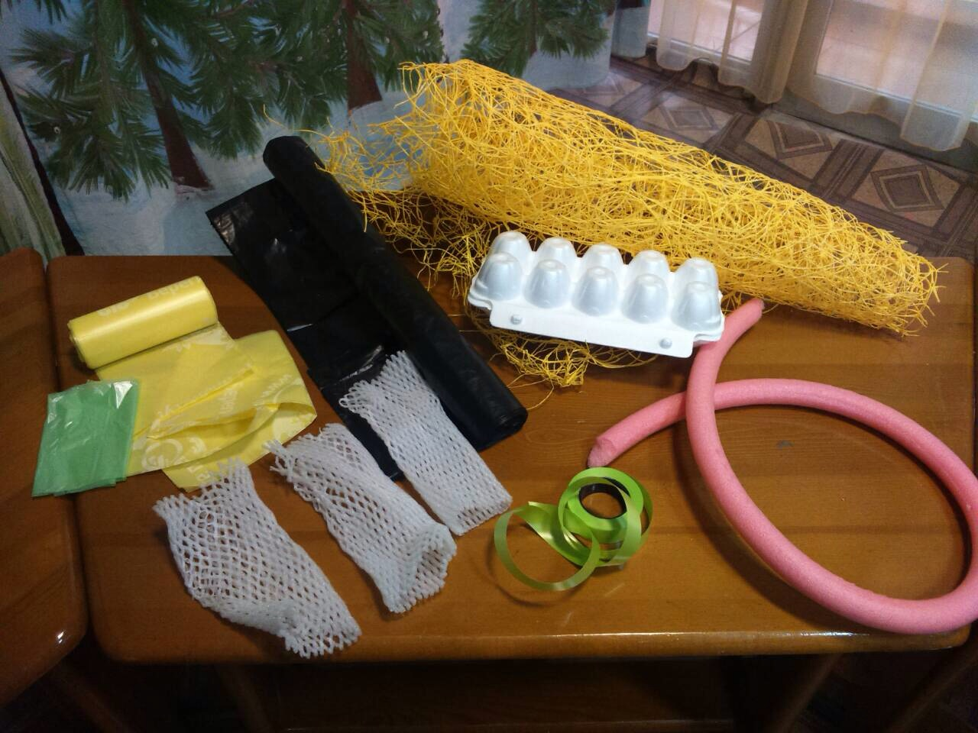
Вот с чего всё начиналось: ячейка из-под яиц, мусорные пакеты разных цветов, упаковочная сетка от фруктов, остатки использованной сетки от букетов цветов, обручи из полистирола, упаковочные ленты разных цветов.
Основа всех платьев старые простыни.

Slide 3
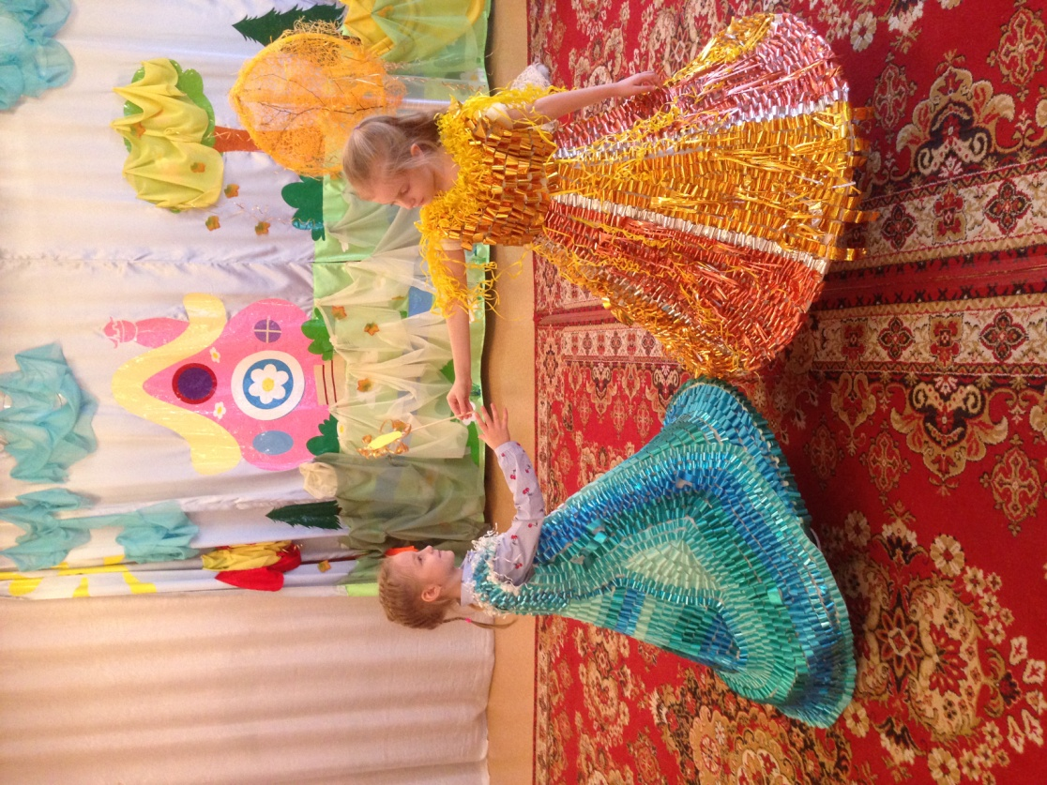
На празднике встретились СОЛНЦЕ и МОРЕ!
Платья выполнены из упаковочных лент для оформления цветочных композиций.

Slide 4
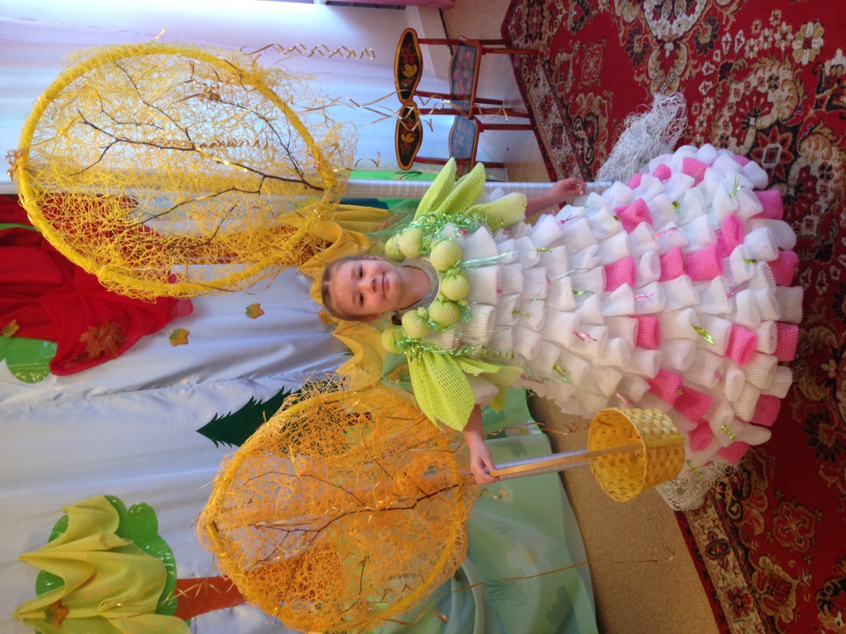
Королевой праздника выбрали ПИОН.
Костюм выполнен из упаковочной сетки для фруктов.

Slide 5
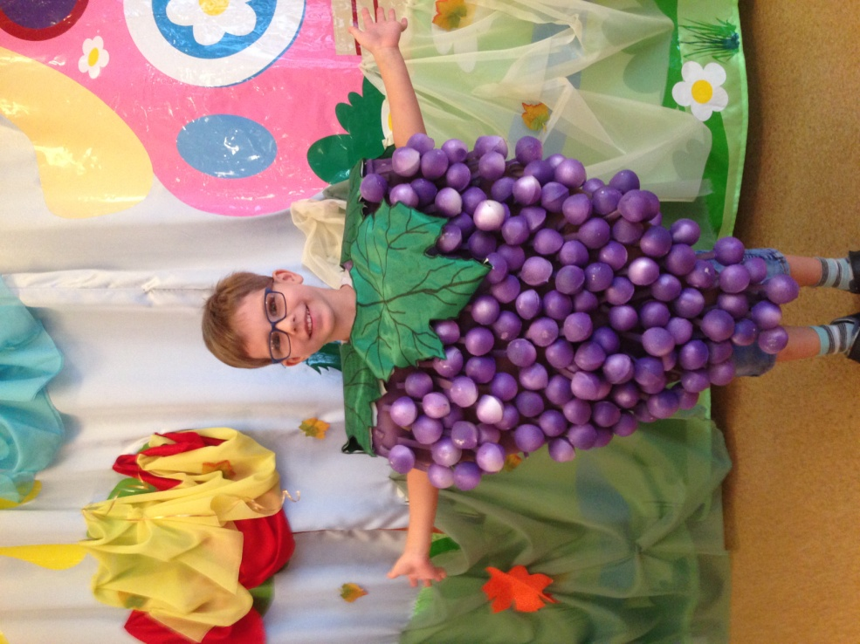
Ведущим праздника был Мистер ВИНОГРАД.
Костюм выполнен из окрашенных элементов яичных ячеек.

Slide 6
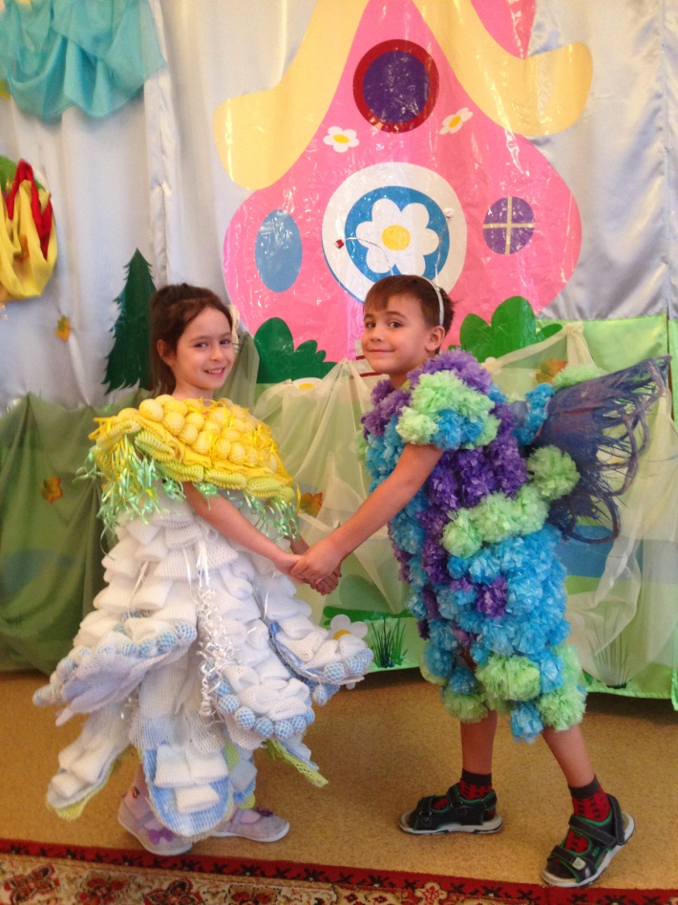
На вальс цветов МОТЫЛЁК пригласил РОМАШКУ.
Костюмы выполнены из упаковок от фруктов и разноцветных помпонов из мусорных пакетов.

Slide 7
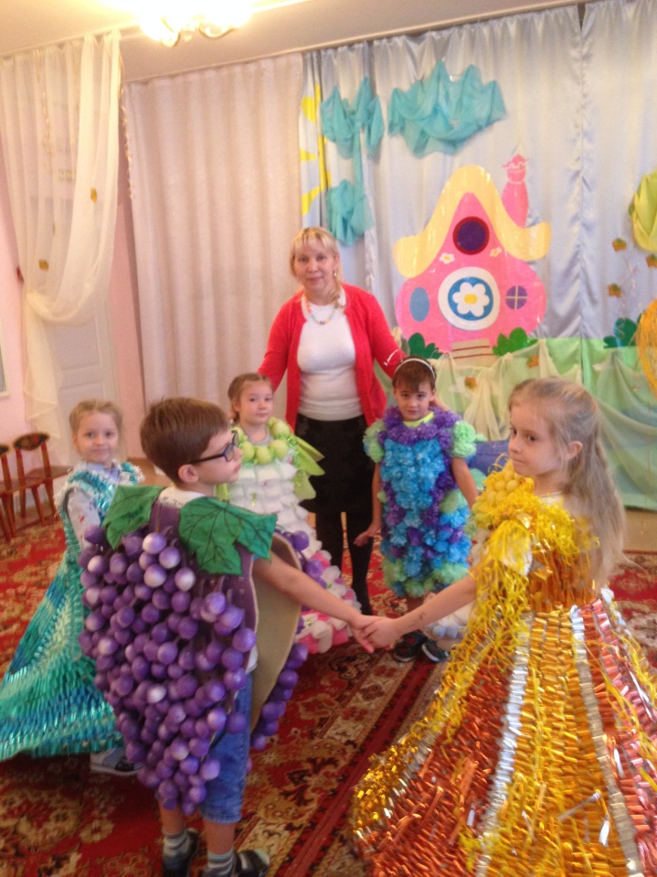
Наш весёлый хоровод всех друзей к себе зовёт!
Крой и шитьё костюмов осуществили педагоги – фантазёры детского сада. Костюмы с удовольствием носили дети старшей группы. Костюмы хранятся в костюмерной музыкального зала и используются на утренниках и развлечениях.

